Slide 1
Python数据可视化(一)
廖友琦
计算机与网络学院
山西大同大学

Slide 2

Matplotlib概述、安装
Matplotlib（Matlab plot library），风格类似 Matlab 的基于 Python 的图表绘图系统。 Matplotlib 是 Python 最著名的绘图库，它提供了一整套和 Matlab 相似的命令 API，十分适合交互式地进行制图。
matplotlib是一个底层的绘图工具，它在Python可视化绘图领域的地位类似于NumPy在科学计算领域的地位。许多高级包如seaborn、ggplot、pandas绘图功能等提供了高级封装接口，但对图表的100%精细化控制，经常需要回到matplotlib库
安装： pip install matplotlib

Slide 3
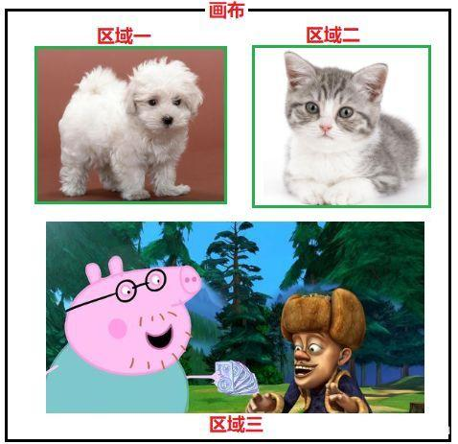
Matplotlib基本绘图框架：Figure、Axes、Axis
首先，张三想要画画，是不是需要在画板上面准备一张画布。对比到matplotlib中，就相当于初始化了一张figure对象(画布)，我们画的任何图形，都是在这张figure(画布)上操作的。
接着，张三需要给figure(画布)分配不同的区域，指定哪一块儿究竟该画什么。对比到matplotlib中，就是需要指定axes(坐标系)，每一个axes(坐标系)相当于一张画布上的一块区域。一张画布上，可以分配不同区域，也就是说，一张画布，可以指定多个axes(坐标系)。
最后，张三就是在分配好的不同区域上进行图形绘制了，在一张画布上，画的最多的应该就是2D图，也可以画3D图，如图所示，张三在区域一画了一个小狗，在区域二画了一个小猫，在区域三画了一个光头强。对比到matplotlib中，我们在axes1中画了一个条形图，在axes2中画了一个饼图，在axes3中画了一个折线图。当是2D图时，都会有一个X轴和一个Y轴；当是3D图时，都会有一个X轴、一个Y轴和一个Z轴，这个轴就是我们所说的“坐标轴axis”。

Slide 4
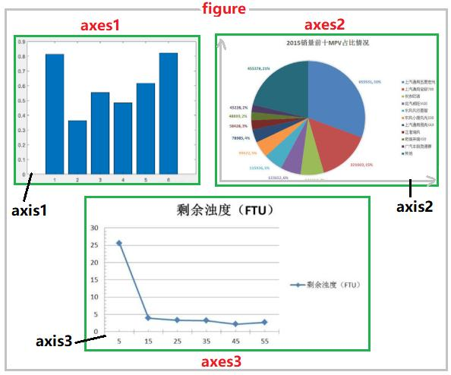
Matplotlib基本绘图框架：Figure、Axes、Axis
一个figure(画布)上，可以有多个区域axes(坐标系)，我们在每个坐标系上绘图，也就是说每个axes(坐标系)中，都有一个axis(坐标轴)

Slide 5
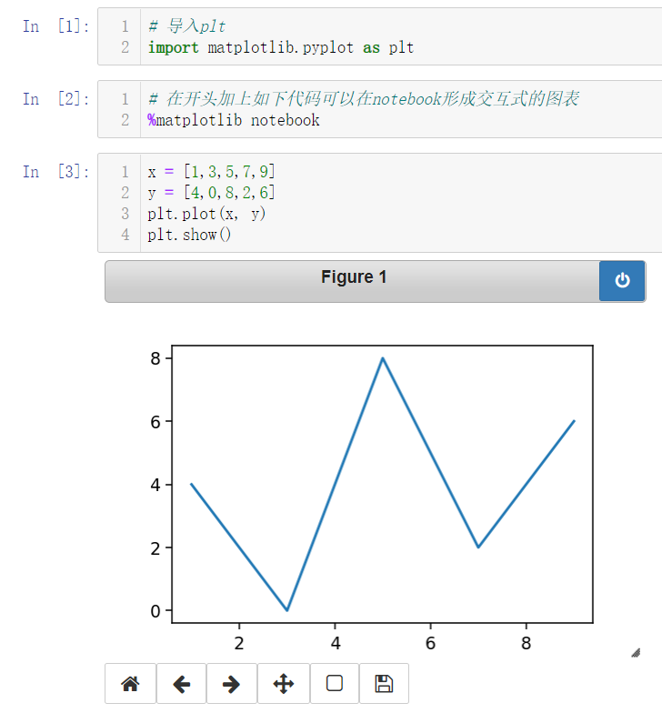
绘制一个最简单的折线图
在notebook中输入和运行以下代码，
绘制第一个图表：
结果分析：
在前面的叙述中已经说过，想要使用matplotlib绘图，必须先要创建一个figure(画布)对象，然后还要有axes(坐标系)，每个axes中有坐标轴(axis)。但是观察上述代码，我们并没有创建figure对象，那么怎么又可以画图呢？
接下来我们就要讲述使用matplotlib绘图的两种方式(范式)。

Slide 6
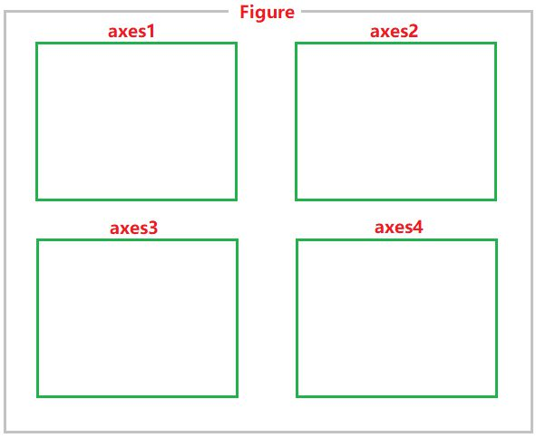
matplotlib绘图范式(一)：命令式绘图
命令式绘图：matplotlib 提供了一套快捷命令式的绘图接口函数，全程使用plt.xxx()画图。
使用plt.xxx()画图，系统判断是否已经有了figure对象和axes对象：
如果没有，系统会自动创建一个figure对象和一个axes坐标系画图。
如果有，则在最近使用过的axes对象上画图。
优点：简单易上手，新手在不知道这个lib到底是如何运作的情况下也能按照入门教程作图，以为自己上手了。
缺点：
当你需要细调你的图的时候，你就发现你完全不知道如何入手。
当你需要在一张figure上做多个子图的时候，不知道如何让plt.xxx()在指定区域作图。
整个matplotlib包是由一系列有组织有隶属关系的对象构成的。命令式函数掩盖了原有的隶属关系，将事情变得复杂。

Slide 7
matplotlib绘图范式(二)：面向对象式绘图
面向对象式绘图：显式创建figure，axes等对象，然后调用这些对象的方法来进行精细调控。
完整的绘图步骤：
创建一个画布(Figure): fig
创建一个或者多个Axes：ax1, ax2, ax3...
使用 ax.xxx() 在指定Axes上绘图
显示图形 fig.show() [notebook可省略]

Slide 8
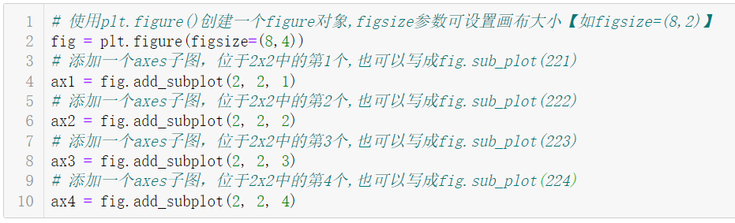
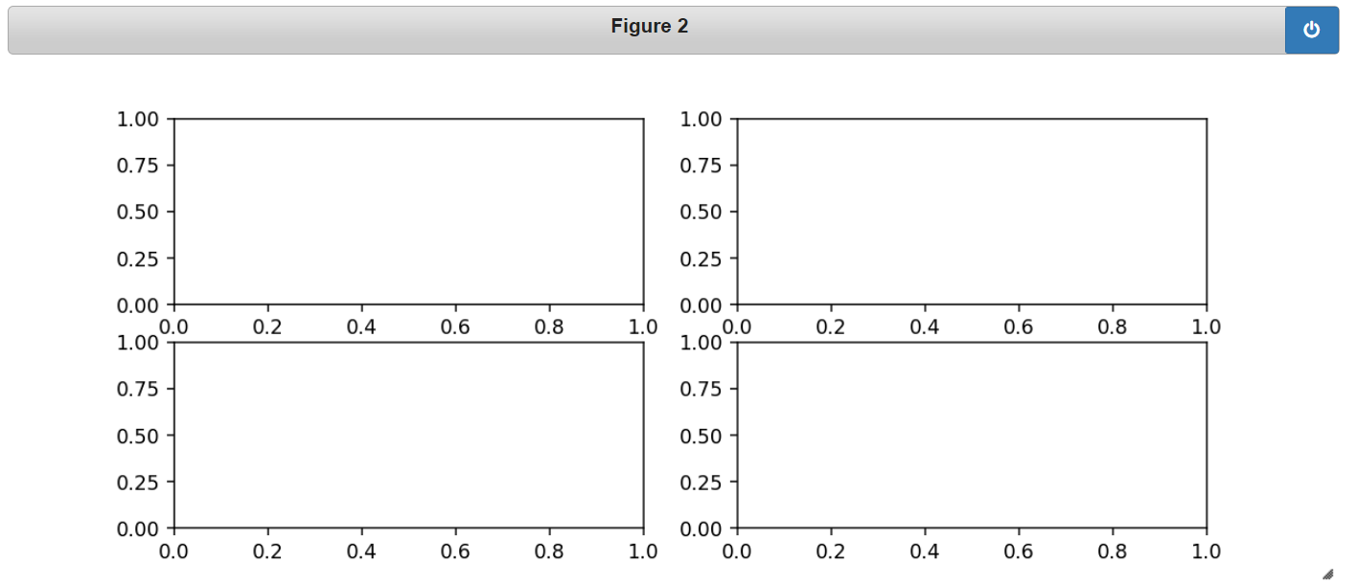
面向对象式绘图：绘图对象的创建（一）

Slide 9
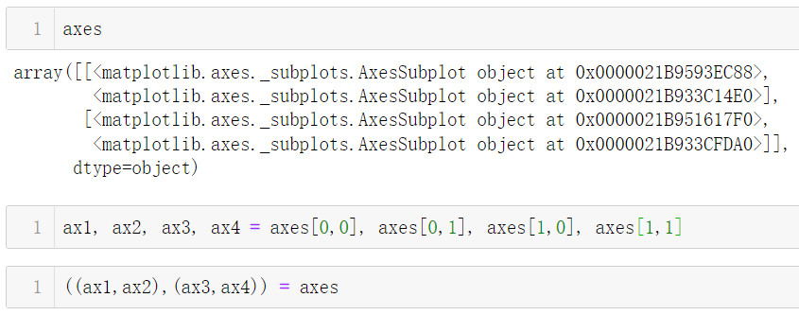
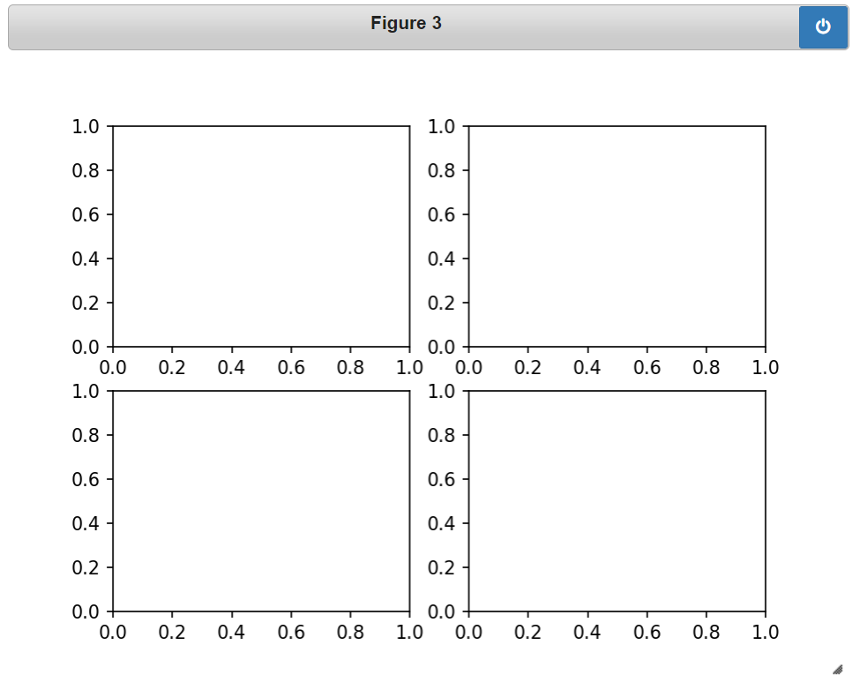
面向对象式绘图：绘图对象的创建（二）
plt.figure()创建一个figure对象,figsize参数可设置画布大小；
fig.add_subplot(m, n, i)可以在m行n列的布局中创建一个子图，逐个创建，i从1开始计数；
我们也可以用 plt.subplots(m, n) 一次性将整个布局创建好，返回figure对象和axes数组

Slide 10
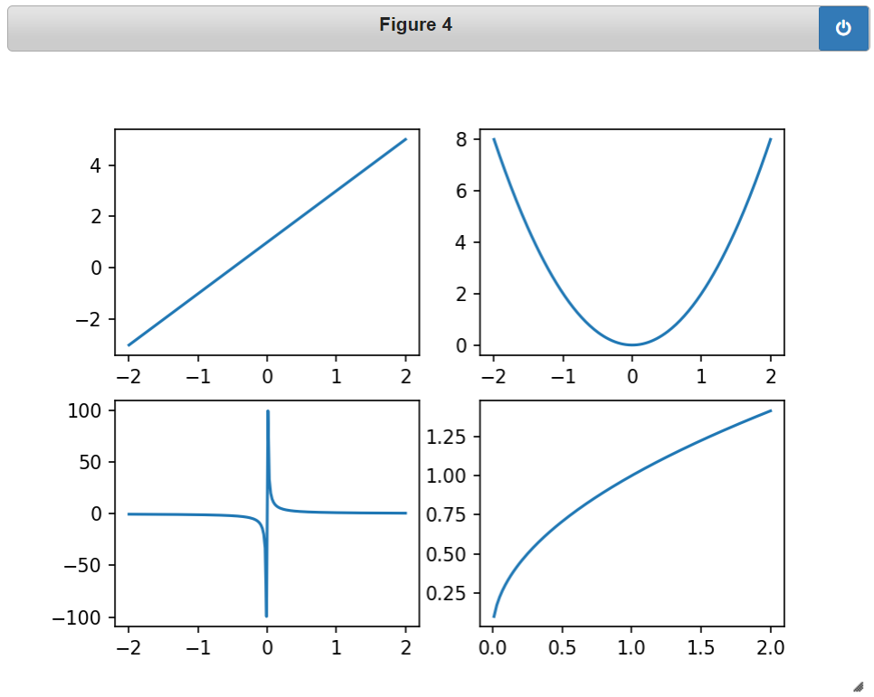
面向对象式绘图：plot()绘制 线图
画布布局：2*2四个子图
依次在四个子图中绘制：
y1 = 2 * x + 1
y2 = 2*x**2
y3 = 1/x
y4 = x ** 0.5
其中x = np.linspace(-2, 2, 400)
绘制方法：ax.plot(x, y)

Slide 11
Axes.plot()：Y 中数据对X 中对应值的二维线图
plot(x, y, color=*, linestyle=*, linewidth=*, marker=*, markersize=*, label=*)
常用参数：
color: 颜色
linestyle: 线条形状
linewidth: 线条宽度
marker: 标记形状
markersize: 标记大小
label: 图例
标记、线条、颜色参数可以用字符串('[marker][line][color]')给出，
如“o-r”表示圆圈标记、实线、红色：
ax.plot([4, 7, 1, 0], [1, 3, 9, 2], ‘o-r')

Slide 12
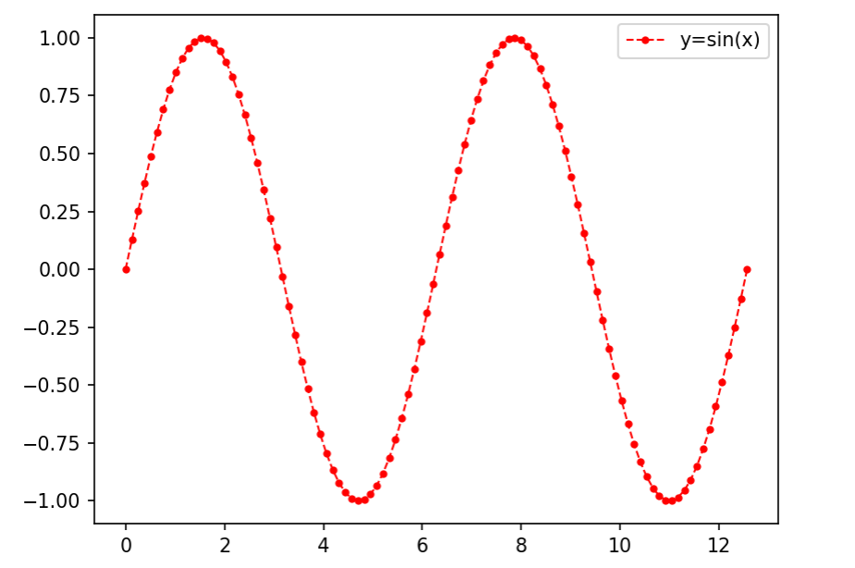
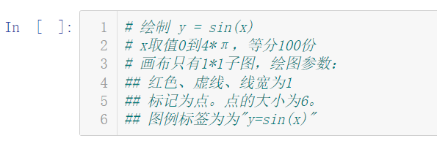
Axes.plot()：绘制 y = sin(x)
plot(x, y, color=*, linestyle=*, linewidth=*, marker=*, markersize=*, label=*)
提示:
常数π: np.pi
sin(x): np.sin(x)
plot()之后执行ax.legend()才能显示图例

Slide 13
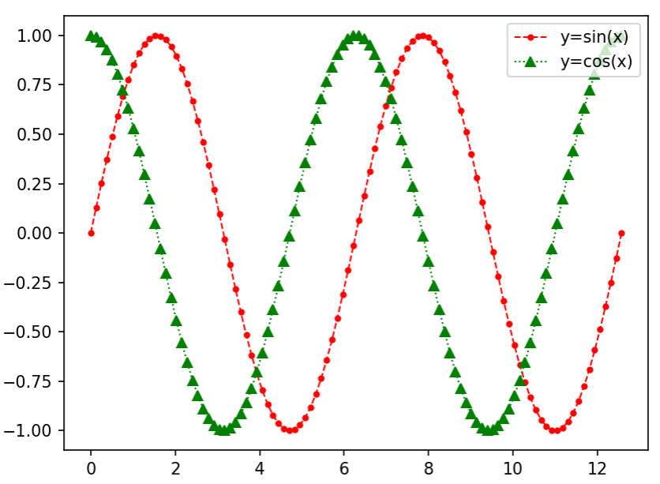
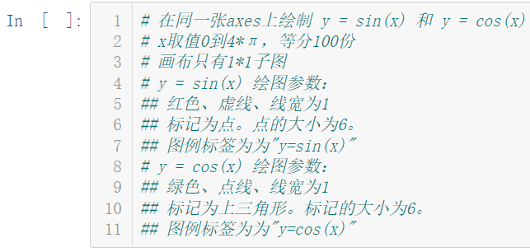
Axes.plot()：在同一张axes上绘制 y = sin(x) 和 y = cos(x)
plot(x, y, color=*, linestyle=*, linewidth=*, marker=*, markersize=*, label=*)
提示: ax.legend()默认自动选择图例最佳位置；
ax.legend(loc=‘upper right’)在右上角显示图例

Slide 14
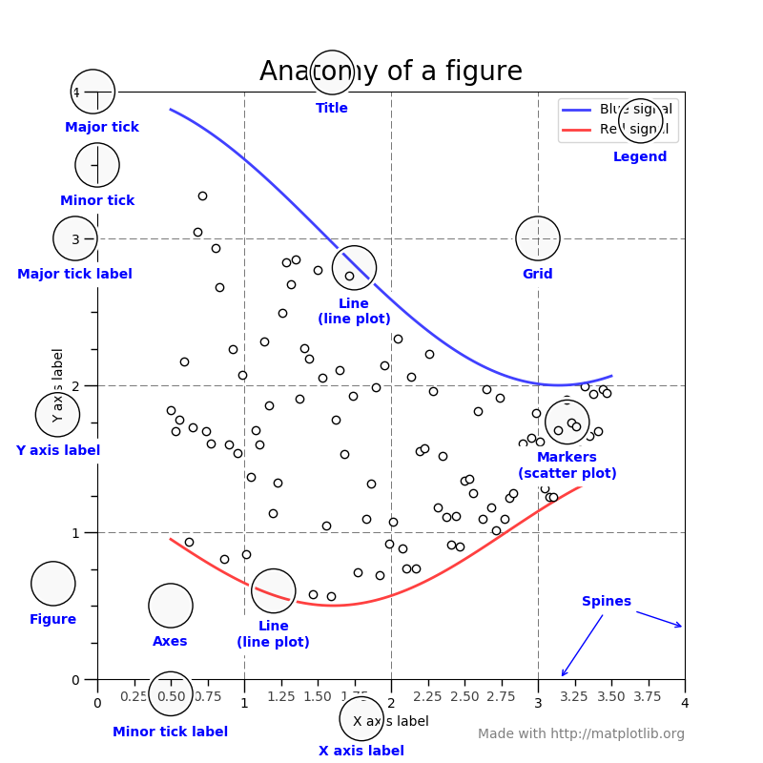
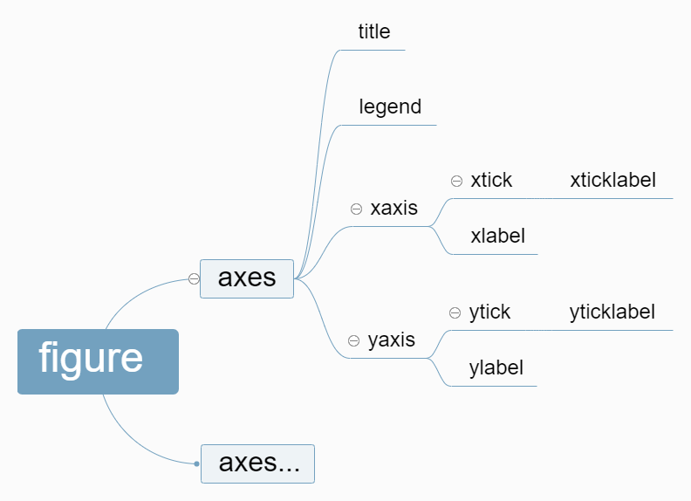
精细化调控绘图对象：图表的组成部分

Slide 15
精细化调控绘图对象(一): set_xxx()方法

Slide 16
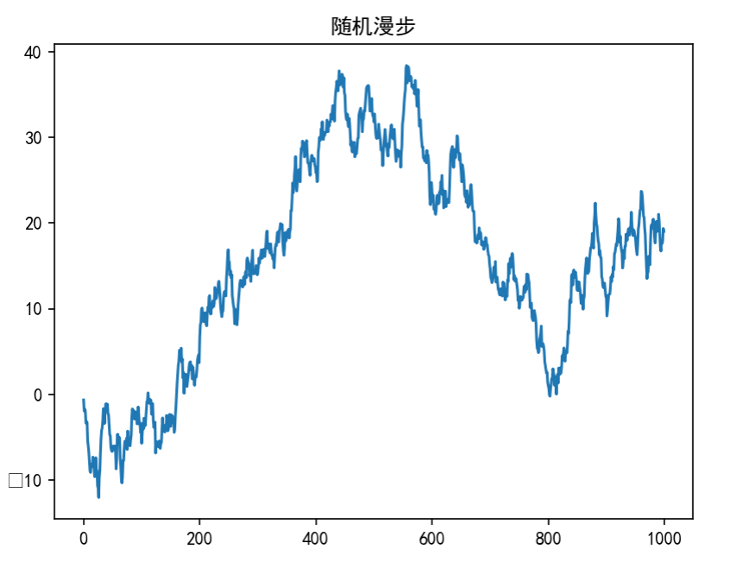
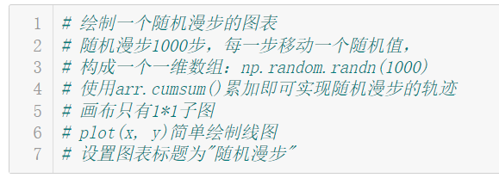
精细化调控绘图对象(一): set_title
为了正确显示中文字体，请用以下代码更改默认设置,其中'SimHei'表示黑体字:
import matplotlib
matplotlib.rcParams['font.family'] = 'SimHei'
matplotlib.rcParams['font.sans-serif'] = ['SimHei']
matplotlib.rcParams['axes.unicode_minus'] = False

Slide 17
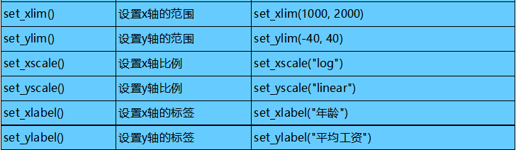
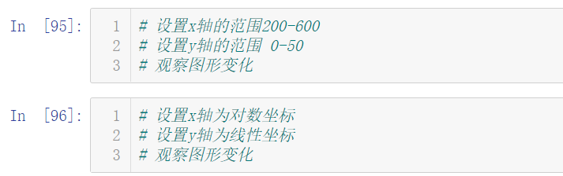
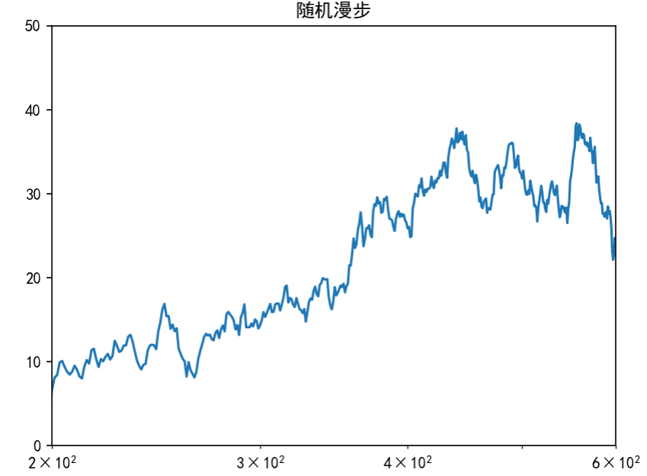
精细化调控绘图对象(一): 坐标轴的调控

Slide 18
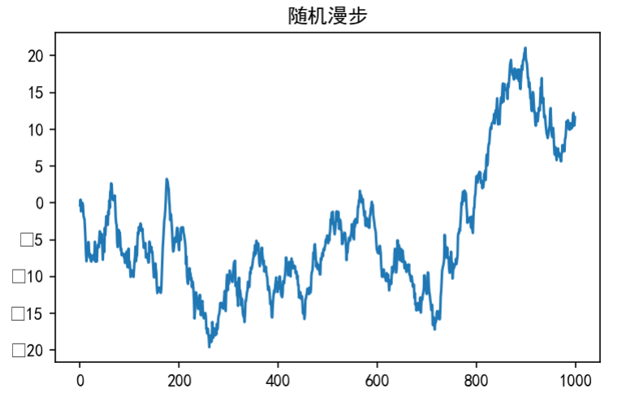
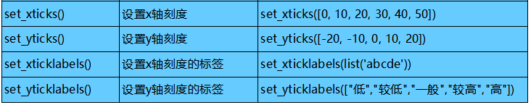
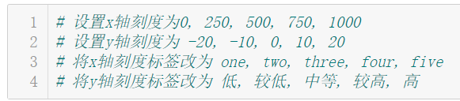
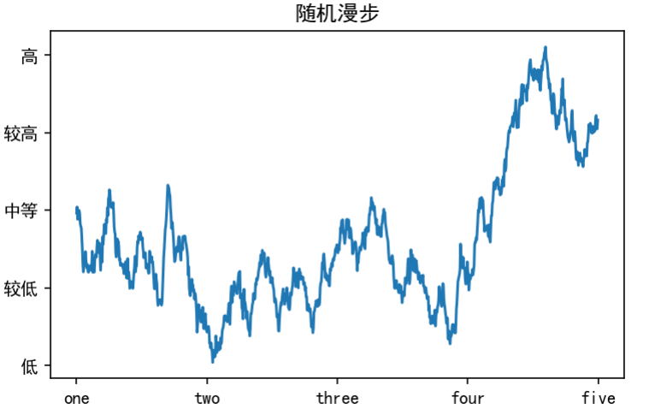
精细化调控绘图对象(一): 坐标轴刻度的调控

Slide 19
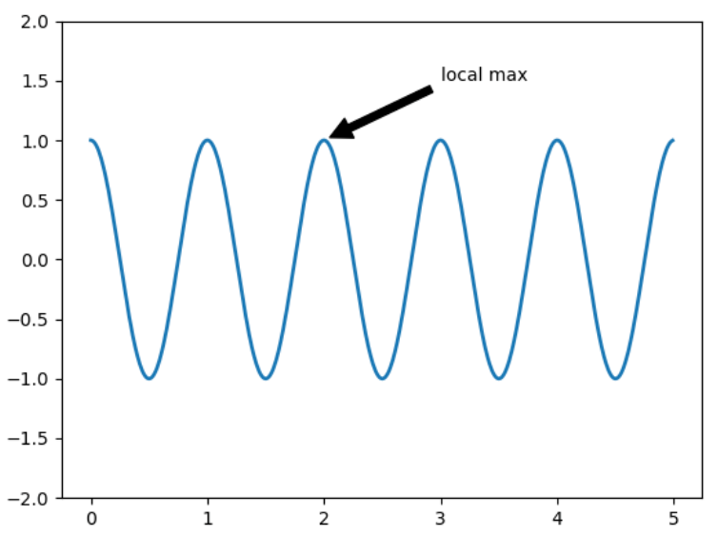
精细化调控绘图对象(二): 文本注释
text()、arrow()、annotate()可为图标添加注释
text()添加文本，在(x,y)位置添加文本：
ax.text(x, y, "Hello一个注释")
arrow()添加箭头，从(x,y)到(dx, dy)的箭头：
ax.arrow(x, y, dx, dy, **kwargs)
annotate()同时绘制文本和箭头
ax.annotate(s, xy, xytext, **kwargs)
ax.annotate('local max',
xy=(2, 1),
xytext=(3, 1.5),
arrowprops=dict(facecolor=‘k')
)
s：注释文本的内容
xy：被注释的坐标点，二维元组形如(x,y)
xytext：注释文本的坐标点，也是二维元组，默认与xy相同

Slide 20
图表的保存：figure.savefig()
fig.savefig(filename, dpi=*, format=*, bbox_inches=*)
filename: 文件名字
dpi: 图表分辨率
format: 图片格式如'png', 'jpg'等
bbox_inches: 设为'tight'可以去掉图表周围的空白部分

Slide 21
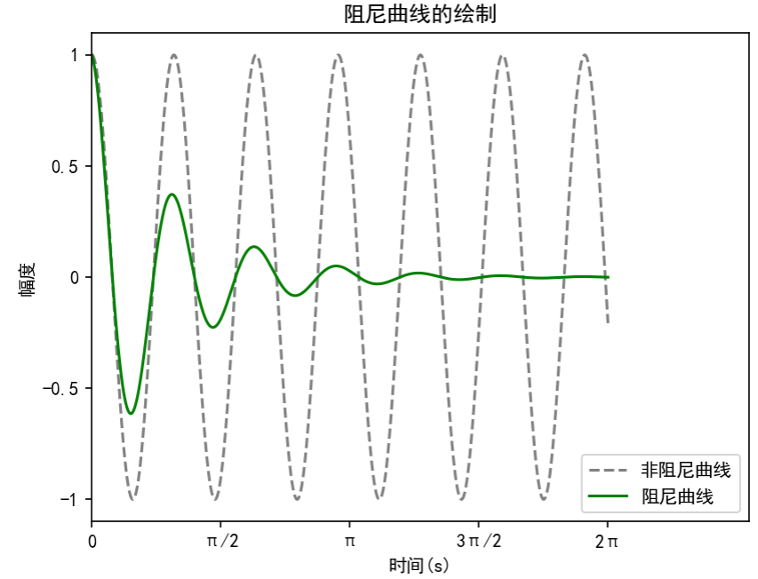
综合练习：阻尼曲线的绘制
非阻尼曲线：cos(2π * t)
阻尼曲线：cos(2π * t) * e^{-t}

Slide 22
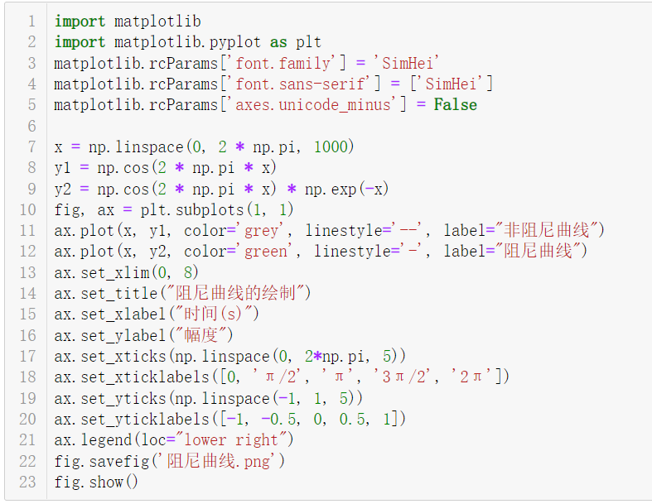
综合练习：阻尼曲线的绘制

Slide 23
回顾：使用Matplotlib的绘图步骤
完整的绘图步骤：
创建一个画布(Figure)和Axes: plt.subplots(m, n)
使用 ax.xxx() 在指定Axes上绘图
使用ax.set_xxx()或其他方法对各个子图进行精细化修改
显示图形 fig.show() [notebook可省略]
保存为图片文件：fig.save()
本节课以最常见的线图为例子，下节课的内容是其他常见图表(柱状图、饼图等)的绘制。

